Slide 1
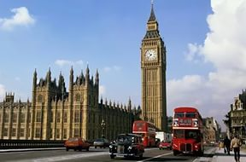
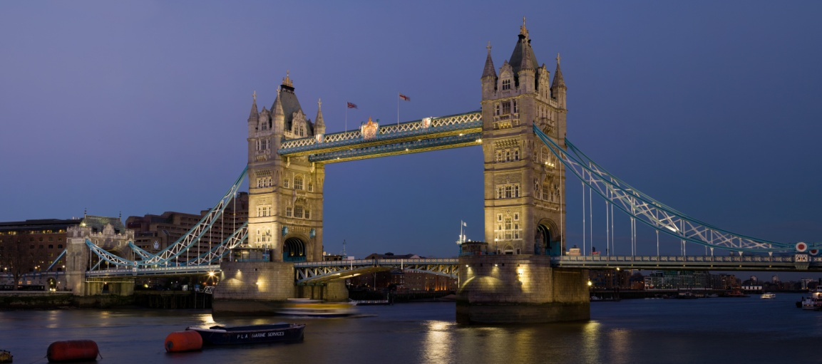
Неделя английского языка в нашей школе.
Проходила с 07 по 11 декабря 2015 года

Slide 2
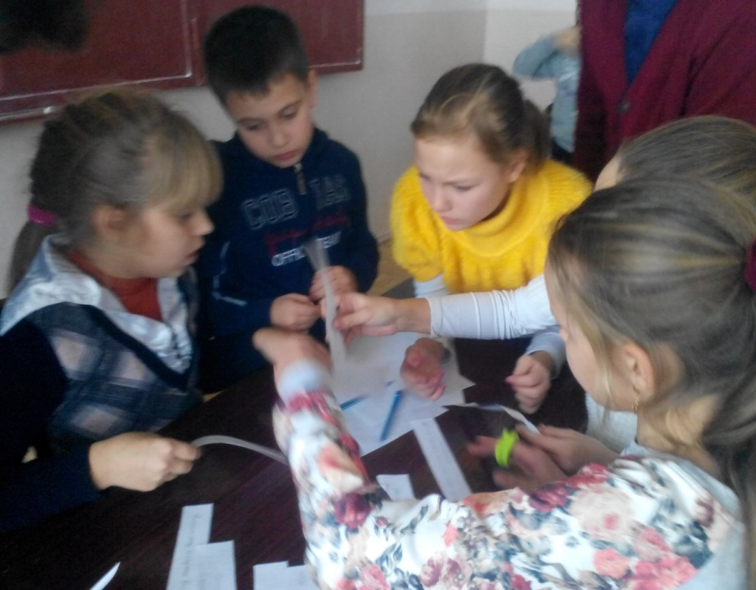
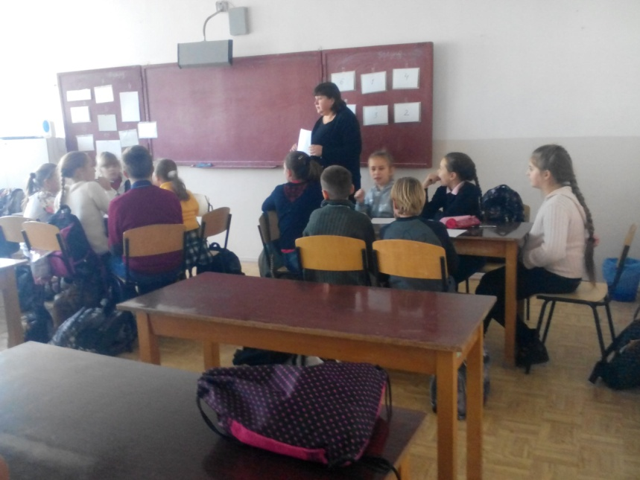
Открытый урок «Американская телесемья» в 5-В классе.
Учитель 1 категории Беленькая Л. В.

Slide 3
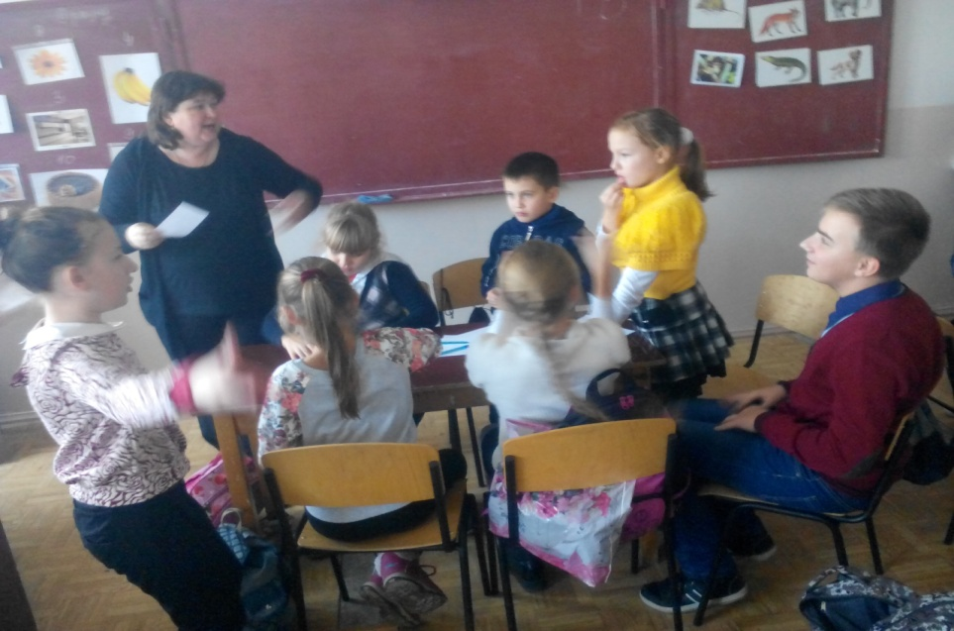
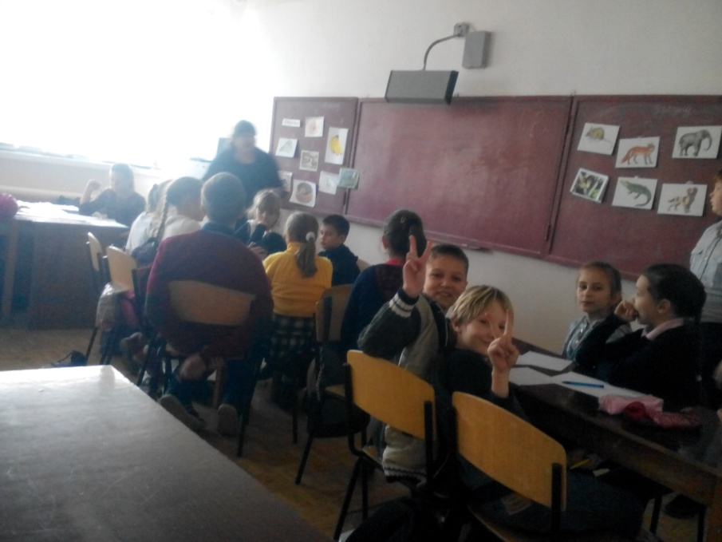
Открытое мероприятие «Брейн- ринг» в 5-Б и 5-В классах
Организаторы мероприятия- учителя английского языка Беленькая Л.В. и Чан Я. О.

Slide 4
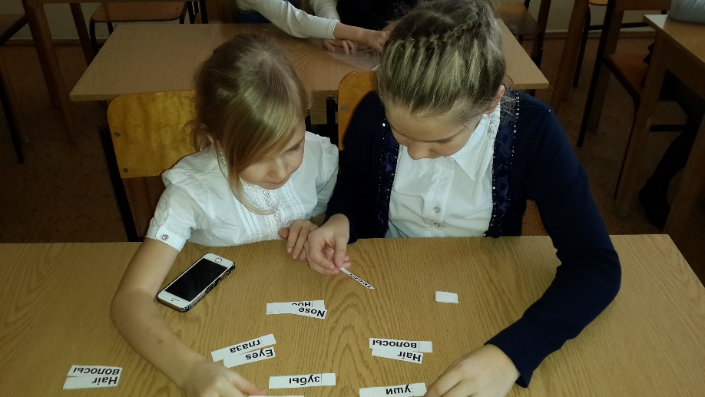
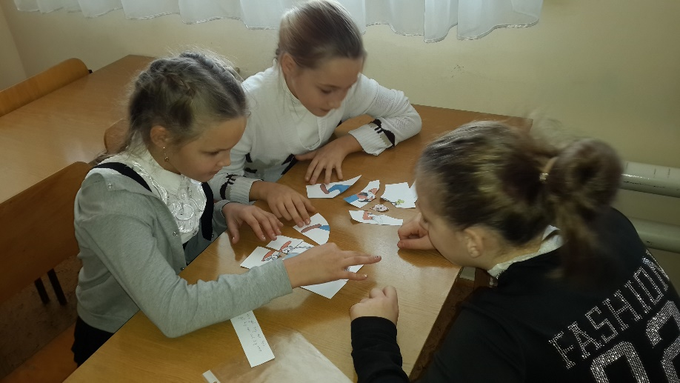
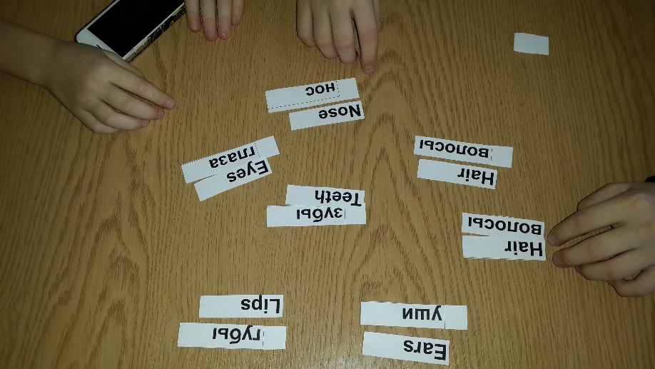
Открытый урок «Кто есть кто?» в 5-Б классе. Учитель Чан Я. О.

Slide 5
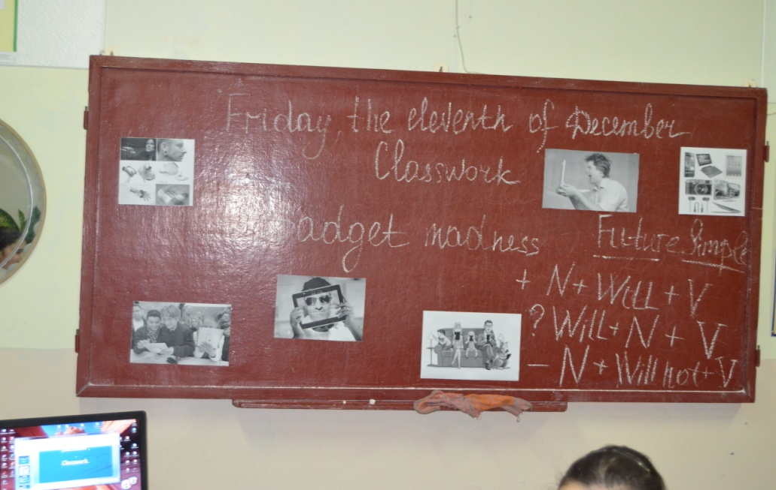
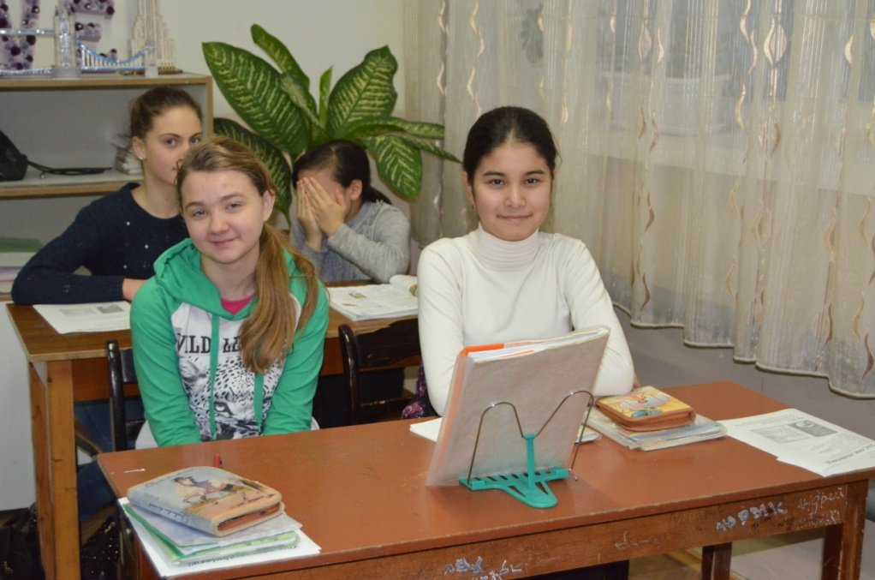
Открытый урок по теме «Что нас ждет в будущем ?» в7-К классе учитель Подолян Б. В.

Slide 6
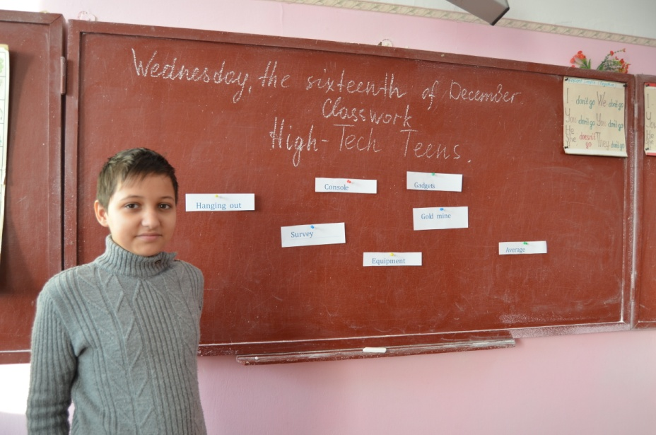
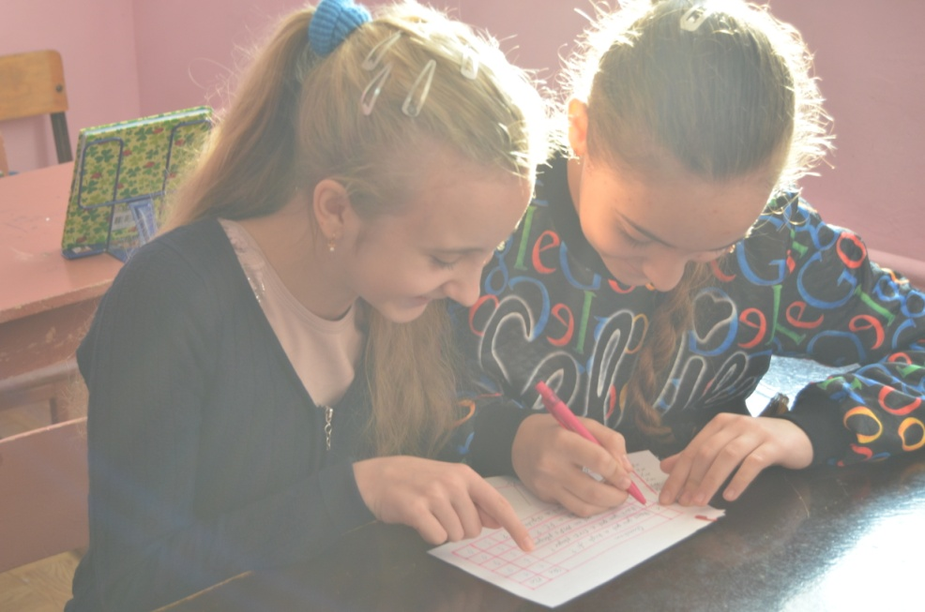
Открытый урок по теме «Поколение высоких технологий» в 7-К классе учитель 1категории Песенко О.Н.

Slide 7
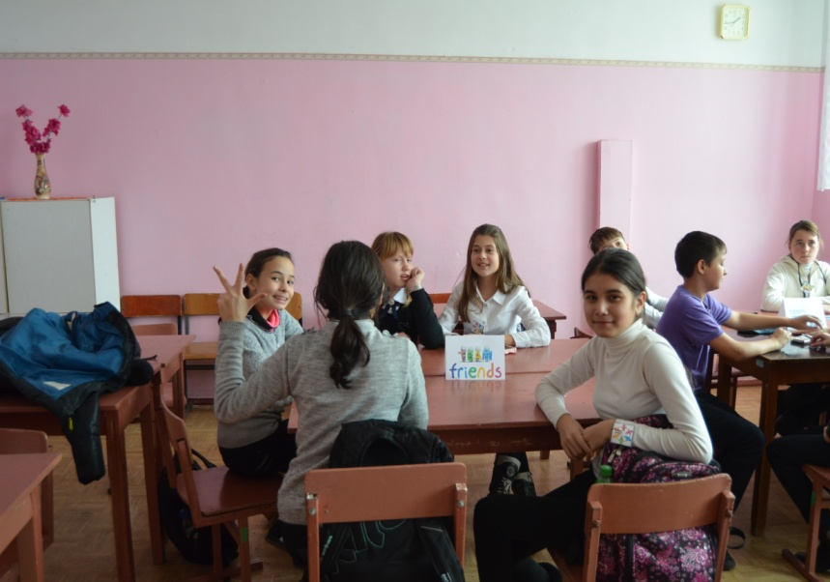
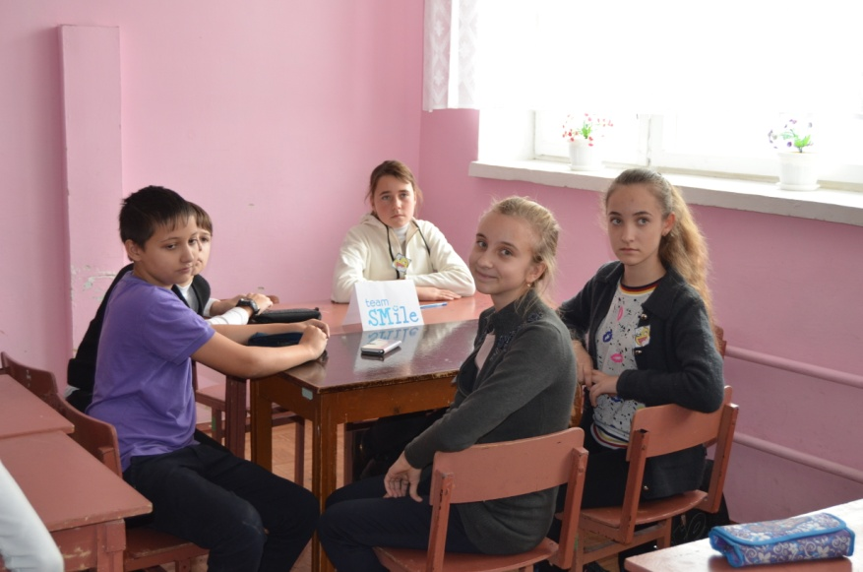
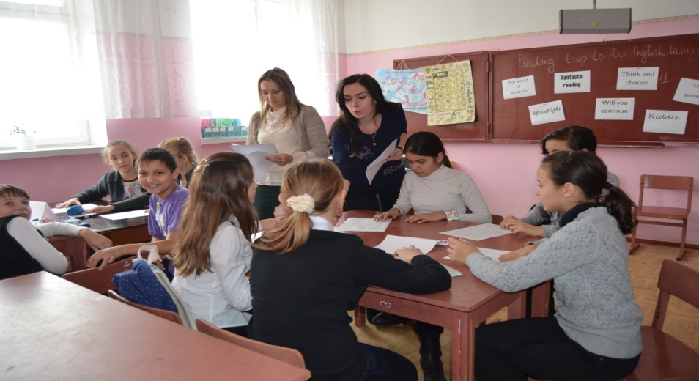
Открытое мероприятие «Увлекательное путешествие в страну английского языка»
Организаторы мероприятия учителя английского языка Песенко О.Н.и Подолян Б.В.

